Slide 1
Социально-исторический и социолингвистический анализ на материале корпусных данных
Проект № 24-00-004 «Динамика коммуникативных практик в почтовой переписке (на материале корпуса «Пишу тебе»)»
Куликова В.А., Хусяинов Т.М.

Slide 2
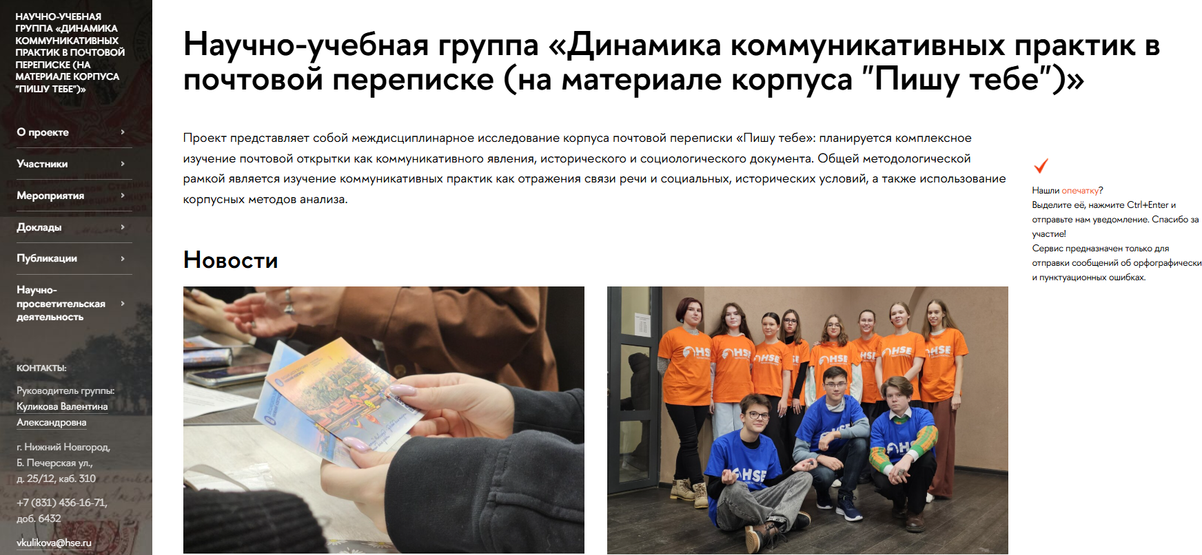
Проект № 24-00-004 «Динамика коммуникативных практик в почтовой переписке (на материале корпуса «Пишу тебе»)»
https://nnov.hse.ru/human/postcards/

Slide 3
Команда проекта
Динамика коммуникативных практик в почтовой переписке (на материале корпуса «Пишу тебе»)
Преподаватели:
Куликова В.А. (руководитель проекта, курирует лингвистическое направление)
Хусяинов Т.М. (курирует социально-историческое направление)
Менеджер проекта:
Рожкова Мария Николаевна
Студенты:
ОП “Фундаментальная и прикладная лингвистика” (НИУ ВШЭ Нижний Новгород): Айсина Алина, Доможирова Полина, Захарова Софья, Мокина Марина
ОП “История” (НИУ ВШЭ Москва): Журавлева Мария, Мусинова Юлия
ОП “История” (НИУ ВШЭ Санкт-Петербург): Пермякова Полина

Slide 4
Общая методологическая рамка проекта «Динамика коммуникативных практик в почтовой переписке (на материале корпуса «Пишу тебе»)»
Динамика коммуникативных практик в почтовой переписке (на материале корпуса «Пишу тебе»)
Материал - Корпус почтовых открыток “Пишу тебе”
Корпусные методы анализа
Анализ динамики – не только хронологической, но и социальной (специфика почтовой коммуникации в зависимости от социальных факторов – социального статуса/социальной группы/гендера/возраста)

Slide 5
Развитие проекта в 2025 году:
Динамика коммуникативных практик в почтовой переписке (на материале корпуса «Пишу тебе»)
1) Расширение материала исследования: планируется пополнение корпуса «Пишу тебе», объем увеличится до 45 тыс. открыток
2) Развитие задач, реализованных на 1 году работы НУГ:
создание модели, осуществляющей хронологическую классификацию открыток (на основании лингвистических особенностей, выявленных за 1 год работы)
анализ синтаксических средств выражения субъективной модальности (развитие задач анализа оценочности, выявления стандартных синтаксических конструкций).
3) Анализ динамики в социальном аспекте:
- создание модели, осуществляющей хронологическую классификацию открыток (на основании лингвистических особенностей, выявленных за 1 год работы)
- создание разметки корпуса по социальным группам отправителей и/или получателей;
- лингвистический анализ маркеров социального значения с помощью инструментов корпусной аналитики (корпусный менеджер AntConc): лексики, номинирующей социальные явления и группы; гендерно маркированной лексики (феминитивов и маскулинитивов); контекстов с социальной оценочностью; лексики с функцией социальной индексации (т.е. свойственных речи определенной социальной группы).
- охват новых социальных групп, формируемых по профессиональному и территориальному признаку; анализ взаимосвязи социально-демографических характеристик участников переписки и тематик посланий в почтовых открытках.
- охват новых исторических периодов, рассмотрение советских почтовых открыток, как через призму переломных событий - Великая Отечественная война и Перестройка, так и отдельных социальных групп - военные и их взаимодействие с другими, отраженное в почтовых открытках.

Slide 6
Динамика коммуникативных практик в почтовой переписке (на материале корпуса «Пишу тебе»)
Лингвистическое направление исследований:
Куликова В.А. - общее организационное руководство; курирование лингвистического направления исследования; корпусный анализ гендерно маркированной лексики (феминитивов и маскулинитивов), контекстов с социальной оценочностью.
Айсина А. - анализ лексики с функцией социальной индексации (т.е. свойственной речи определенной социальной группы) с помощью корпусной аналитики, в том числе корпусного менеджера AntConc: выявление ключевых слов для текстов, написанных представителями разных социальных групп, поиск лексических маркеров социального статуса автора в текстах открыток;
Доможирова П. - анализ лексики, номинирующей социальные явления и группы, с помощью корпусной аналитики, в том числе корпусного менеджера AntConc: составление списка лексем, называющих социальные явления и группы, актуальные для различных исторических периодов, определение функций подобной лексики (обращения, номинация адресата или адресанта, предмет социальной рефлексии и т.д.); анализ динамики функционирования подобной лексики в зависимости от социального статуса говорящего и/или исторической эпохи;
Мокина М. – анализ синтаксических средств выражения субъективной модальности с помощью корпусной аналитики, в том числе корпусного менеджера AntConc: анализ вводных слов и конструкций, модальных частиц, междометий, фразеологизованных синтаксических структур в текстах открыток; интерпретация связи оценочности и субъективной модальности, характеристика социальной специфики субъективной модальности в текстах открыток;
Захарова С. — построение модели автоматической темпоральной классификации открыток на основе языковых признаков с применением классических методов машинного обучения: исследование и выделение характерных языковых особенностей для открыток разных периодов, проведение многомерного анализа текстов открыток для выявления главных факторов и их коммуникативных функций, построение модели темпоральной классификации на основе выделенных факторов с применением традиционных алгоритмов машинного обучения (логистическая регрессия, K-ближайших соседей, дерево решений)

Slide 7
Динамика коммуникативных практик в почтовой переписке (на материале корпуса «Пишу тебе»)
Социально-историческое направление исследований:
Хусяинов Т.М. - курирование социально-исторического направления исследования; анализ взаимосвязей между тематикой почтовых сообщений и социально-демографическими характеристиками участников переписки, рассмотрение отражения мобильности в почтовых открытках.
Журавлева М. – изучение социальных и политических вопросов в почтовых открытках, отправленных в период 1985-1993 гг. Предполагается определение влияния трансформаций эпохи “Перестройки” на повседневность участников переписки, появление новых явлений и отражения отношения адресантов к происходящим изменениям.
Мусинова Ю. – расширение тематики открыток отправленных военными. Предполагается расширение исторического периода за счет охвата советских почтовых открыток, как мирного времени, так и военного периода, а также включение новых участников почтовой переписки из числа гражданских лиц, которые получали и отправляли почтовые открытки военным.
Пермякова П. - составление и изучение подкорпуса почтовых открыток на русском языке, отправленных из населённых пунктов скандинавского культурного пространства в начале XX в., выявление основных тематических сюжетов и стратегий описания пространства.

Slide 8
Результаты исследования. Итоговый отчет – в ноябре 2025 года. Промежуточные отчеты – в мае/июне и в декабре
Динамика коммуникативных практик в почтовой переписке (на материале корпуса «Пишу тебе»)
Результат | Сроки представления
Доклады на конференциях (не менее 2 для преподавателей, не менее 1 для студентов) с аффилиацией ВШЭ и ссылкой на НУГ | Студенческие конференции – весна либо сентябрь-октябрь
Коллективная монография с аффилиацией ВШЭ и ссылкой на НУГ, написанная в соавторстве преподавателями и студентами (не менее 1 главы от каждого участника НУГ индивидуально или в соавторстве). Объем текста от каждого автора – не менее 1 а.л. (40 000 печатных знаков с пробелами) | Итоговый текст главы – 1 августа Студенты заранее предоставляют преподавателям предварительный вариант главы. Издание монографии – сентябрь-октябрь
Участие в ежемесячных семинарах НУГ. Выступления на семинарах НУГ Презентации докладов размещаются на сайте | В соответствии с планом семинаров: https://nnov.hse.ru/human/postcards/events
Представление результатов:

Slide 9
Ожидаемые результаты
Глава в коллективной монографии (не менее 1 а.л. от каждого автора)
Выступления на конференциях: не менее 1 для студентов, не менее 2 для преподавателей
Выступления на семинаре НУГ (за каждые полгода должно быть выступление – либо на конференции, либо на семинаре, либо конференция + семинар)
Участие в семинарах НУГ в качестве слушателя

Slide 10
Содействие развитию корпуса “Пишу тебе”
Динамика коммуникативных практик в почтовой переписке (на материале корпуса «Пишу тебе»)
Все публикации будут размещены на странице “Исследователям” сайта pishutebe.ru;
Все ошибки расшифровки можно оставлять в форме на странице открытки;
Рефлексия относительно работы с корпусом и фиксация идей, предложений, пожеланий, описание собственного исследовательского опыта: какие действия нужно было совершить (лишние / адекватные), частотность и приоритет действий, требуемые колонки, успешность (результативность) действий и т.д.;
Встреча с исследовательской командой и обсуждение технических аспектов работы с корпусом.

